Slide 1
Introdução a progrmação Comandos condicionais: if e switch
Prof: Luciano Barbosa
(Slides adaptados do Prof. Hansenclever Bassani)
Site da disciplina: www.cin.ufpe.br/~hfb/ce
Site da turma: www.cin.ufpe.br/~luciano/cursos/ce/

Slide 2
Sem Condicional
a
b
c
Δ = b² – 4ac
x₁=(-b +sqrt(Δ))/(2a)
x₂=(-b - sqrt(Δ))/(2a)
Δ
x₁
x₂

Slide 3
Com Condicional
a
b
c
Δ = b² – 4ac
Δ>0
Δ=0
Δ<0
x₁=(-b +sqrt(Δ))/(2a)
“Não possui
solução real”
x₂=(-b - sqrt(Δ))/(2a)
x₁=(-b +sqrt(Δ))/(2a)
x₁
x₁
x₂

Slide 4
Condicionais
Comandos que permitem decidir se a execução de uma instrução deve ou não ser feita
Baseada em expressões booleanas
Resultado da avaliação: verdadeiro ou falso
Em C, NÃO existe o tipo de dado booleano
Falso é representado como o inteiro 0 (zero)
Qualquer outro número diferente de zero indica verdadeiro.
Consideremos então:
1: verdadeiro
0: falso
Uma expressão booleana é composta de operandos booleanos (lógicos) e operadores relacionais e/ou lógicos

Slide 5
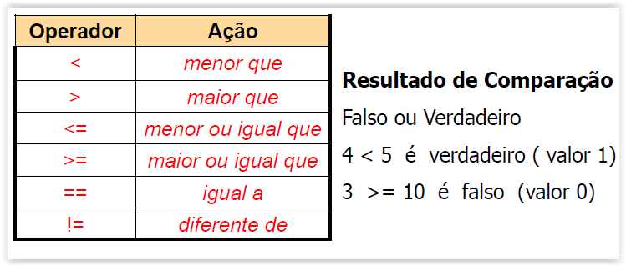
Condicionais
Operadores relacionais:

Slide 6
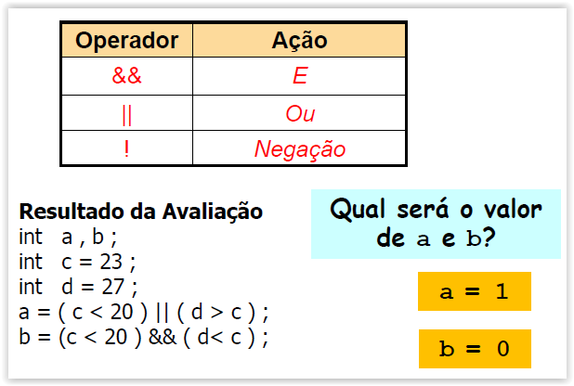
Condicionais
Operadores lógicos:
São usados para combinar comparações
Operam sobre valores booleanos (0 ou 1)

Slide 7
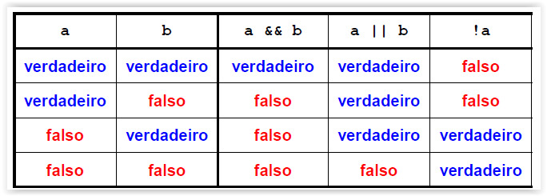
Expressões Booleanas
Uma tabela verdade representa todas as combinações verdadeiro-falso dos operadores lógicos:

Slide 8
Expressões Booleanas
Operadores && e || são ditos short-circuited
Operandos da direita só são avaliados, se necessário
Erros comuns:
Confundir && com &
Confundir || com |

Slide 9
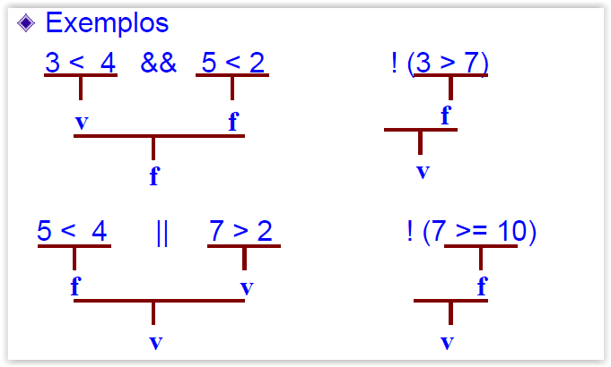
Expressões Booleanas

Slide 10
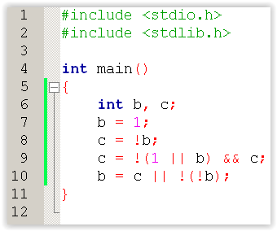
Expressões Booleanas
Parênteses são usados para evitar ambiguidades
Qual o valor de b ao final do programa?
1 - verdadeiro

Slide 11
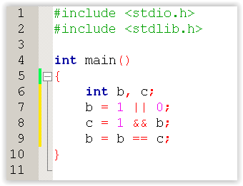
Expressões Booleanas
Qual o valor de b ao final do programa?
1 - verdadeiro

Slide 12
Comandos Condicionais
A linguagem C oferece 3 tipos de comandos condicionais:
if – else
switch
comando ternário (?:)

Slide 13
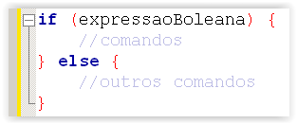
If-else
Se a avaliação de expressaoBooleana retornar verdadeiro:
comandos são executados
Caso contrário:
executam-se outros comandos

Slide 14
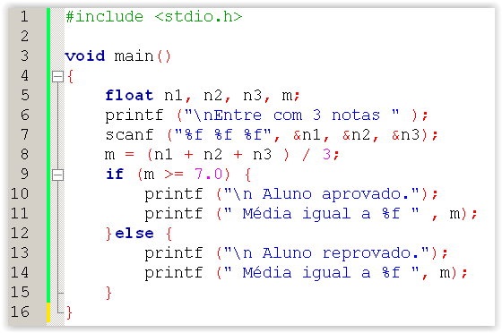
If-else
Exemplo:
Obs.: A indentação facilita a leitura do programa

Slide 15
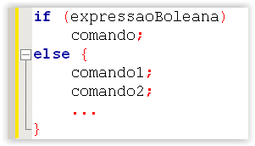
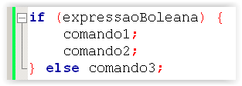
Variações: If-else
Omissão do else quando não há comandos para o else:
Omissão das chaves, quando há apenas um comando no if ou no else:

Slide 16
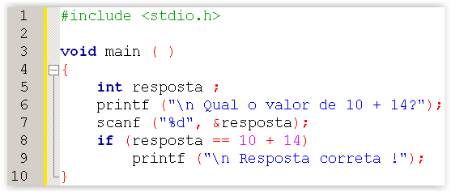
If-else
Outros exemplos:

Slide 17
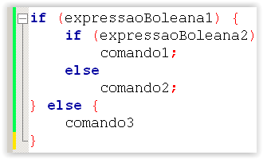
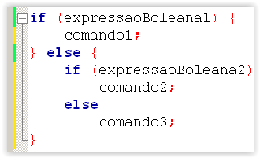
If-else
Comandos aninhados:
Obs.: O else é sempre associado ao if anterior mais próximo

Slide 18
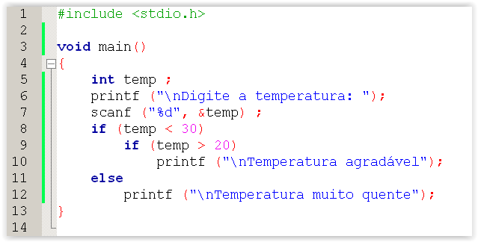
If-else
Outros exemplos de comandos if aninhados:
Há algo errado?

Slide 19
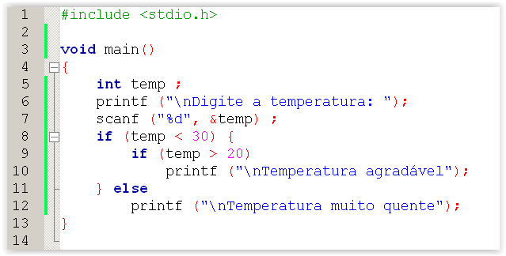
If-else
Outros exemplos de comandos if aninhados:
O else é sempre associado ao if anterior mais próximo dentro do mesmo bloco { }

Slide 20
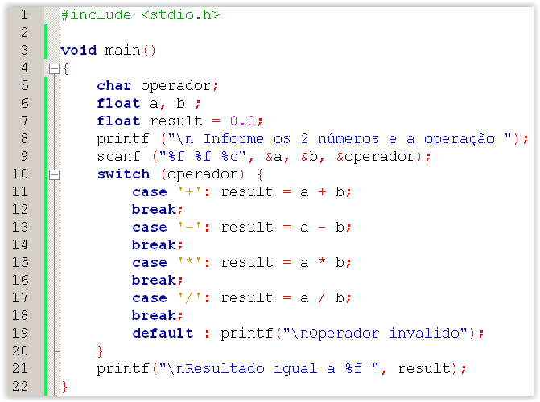
O comando switch
Não é elegante muitas condições: if-else encadeados
Para estes casos o comando switch pode ser a melhor opção

Slide 21
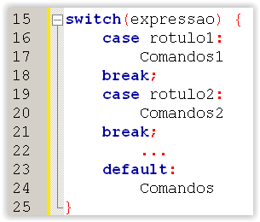
O comando switch
Para executar um switch:
Avalia-se expressao;
Executam-se os comandos do case cujo rótulo é igual ao valor resultante da expressão;
Executam-se os comandos de default caso o valor resultante não seja igual a nenhum rótulo;

Slide 22
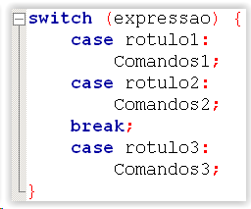
O comando switch
Expressão só pode ser: int ou char;
Rótulos são constantes
Existe no máximo uma cláusula default (é opcional);
Os tipos dos rótulos têm que ser do mesmo tipo de expressao;
Vários rótulos podem estar associados ao mesmo comando
Os comandos break são opcionais:
Sem o break a execução dos comandos de um rótulo continua nos comandos do próximo, até chegar ao final ou a um break.
No exemplo ao lado:
caso expressao seja avaliada para rotulo1, os comandos 1 e 2 serão executados.
caso expressao seja avaliada para rotulo2, apenas o comando 2 será executado.

Slide 23
O comando ternário de decisão (?:)
O comando ternário (?:) é uma versão do if-else com sintaxe mais econômica;
Sintaxe:
(condicao ? expressao1 : expressao2)
Lê-se:
Caso condicao seja verdadeira: avalie e retorne como resultado expressao1, caso contrário, avalie e retorne como resultado expressao2

Slide 24
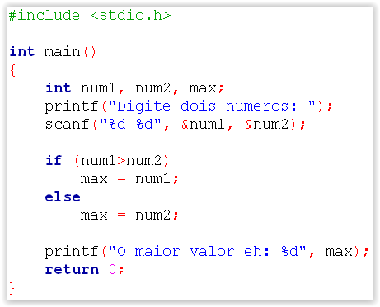
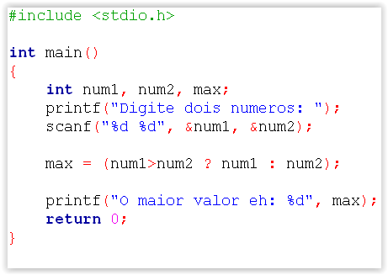
O comando ternário de decisão (?)
Os exemplos abaixo são equivalentes:

Slide 25
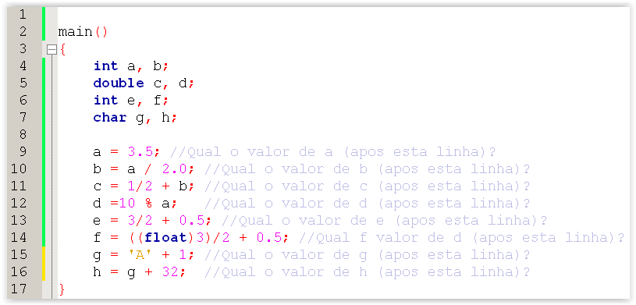
Atividade 01
Compilar e Depurar Programas
Execute o programa abaixo passo-a-passo (depurar) e anote o valor de cada variável em cada ponto indicado:

Slide 26
Atividade 02
Variáveis, Entrada e Saída
Faça um programa que:
Leia dois valores do teclado e os armazena em duas variáveis;
Troque o conteúdo de uma variável com a outra;
Imprima os valores trocados na tela;

Slide 27
Atividade 03
Variáveis, Entrada e Saída
Faça um programa que leia do teclado cinco números e imprima na tela a soma destes cinco números. O programa só pode utilizar 2 (duas) variáveis.

Slide 28
Atividade 04
Constantes, Variáveis, Entrada e Saída
Faça um programa que leia do teclado o raio de uma circunferência e imprima seu diâmetro, seu perímetro e sua área.
Obs.: Declare a constante π

